Slide 1
Aportaciones potenciales de las Facultades y Escuelas de Medicina para la mejora del sector salud
Dr. Jorge E. Valdez García
Decano

Slide 2

Introducción
A comienzos del siglo XX las escuelas de Medicina se enfrentaban al reto sin precedentes de devenir más científicas y efectivas en la creación de médicos, según quedó reflejado en el informe Flexner de 1910.
El siglo XXI confronta a las Facultades de Medicina con un conjunto de retos distintos:
  mejora de calidad, equidad, relevancia y efectividad en la provisión de los servicios asistenciales,
  reducción de los desajustes con respecto a las prioridades sociales,
  la redefinición de los roles para los profesionales de la salud así como la demostración de su impacto sobre el estado de salud de la gente.

Slide 3

Introducción
1. ¿Cómo debiera una escuela de medicina mejorar su capacidad para dar respuesta a los futuros desafíos sanitarios de la sociedad?
2. ¿Cómo podría incrementarse esta capacidad, incluyendo el uso de sistemas de acreditación para la autoevaluación y la revisión por pares?
3. ¿Cómo debería evaluarse el avance hacia este objetivo?

Slide 4

Iniciativa
Dr. Jesus Noyola
http://healthsocialaccountability.org/

Slide 5

El Consenso alcanzado consistió en 10 directivas estratégicas para las Facultades de Medicina con el fin de que devinieran socialmente responsables mediante las mejoras necesarias a fin de ser capaces de:
• Dar respuesta a las necesidades de salud actuales y futuras y a las demandas de la sociedad
• Reorientar sus prioridades educativas, las de su investigación y de los servicios que proveen a dichas necesidades
• Reforzar su governanza así como su asociación (partnership) con otros agentes sociales interesados (stakeholders) y
• Utilizar la evaluación y la acreditación basada en su desempeño (performance) y en los resultados obtenidos (outcomes)

Slide 6
AREA 1. PREVISIÓN DE LAS NECESIDADES DE SALUD DE LA SOCIEDAD
AREA 2. ASOCIACIÓN CON EL SISTEMA DE SALUD Y LOS GRUPOS DE INTERESES
AREA 3. ADAPTACIÓN A LOS CAMBIOS EN EL ROL DE LOS MÉDICOS Y OTROS PROFESIONALES DE LA SALUD
AREA 4. EL FOMENTO DE LA EDUCACIÓN BASADA EN RESULTADOS
AREA 5. GENERAR UNA GOBERNANZA RESPONSABLE DE LA FACULTAD DE MEDICINA CAPAZ DE RESPONDER
AREA 6. REDEFINIR EL ÁMBITO DE INCUMBENCIA DE LOS ESTÁNDARES EDUCATIVOS DE INVESTIGACIÓN Y DE LA PRESTACIÓN DE SERVICIOS
AREA 7. LA MEJORA CONTINUADA DE LA CALIDAD EN EDUCACIÓN, INVESTIGACIÓN Y PRESTACIÓN DE SERVICIOS
AREA 8. ESTABLECER MECANSIMOS OBLIGATORIOS DE ACREDITACIÓN
AREA 9. PRINCIPIOS GLOBALES Y ESPECIFICIDAD DE CONTEXTO
AREA 10. EL ROL DE LA SOCIEDAD

Slide 7

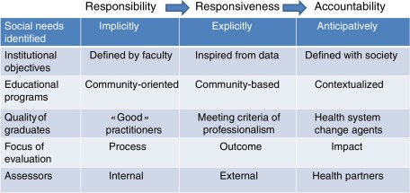
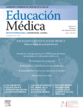
¿Por qué es la responsabilidad social un punto de referencia para la excelencia en la educación médica? Charles Boelen

Slide 8
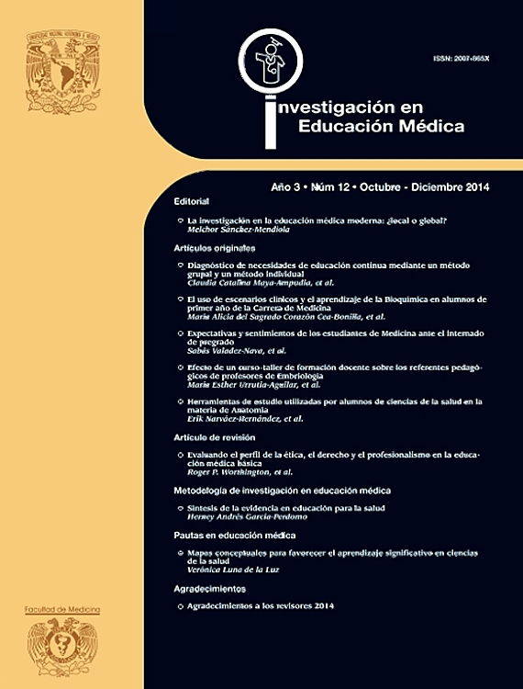
Responsabilidad social en América Latina: camino hacia el desarrollo de un instrumento para escuelas de medicina
Arnoldo Riquelme Pérez, Klaus Püschel Illanes, Luis Antonio Díaz Piga, Viviana Rojas Donoso, Andrés Perry Vives, Jaime Sapag Munoz
Conclusiones: Las escuelas deben desarrollar iniciativas en las dimensiones formativa, social y política, para ser responsables socialmente. Este instrumento contribuirá al desarrollo y evaluación de las diversas dimensiones de la responsabilidad social en escuelas de América Latina.

